Slide 1
Intelligence artificielle et responsabilités
Charlotte Barraco-David
Of Counsel, Latournerie Wolfrom Avocats

Slide 2
Définitions : l’Intelligence Artificielle (IA)
« Ensemble de théories et de techniques mises en œuvre en vue de réaliser des machines capables de simuler l'intelligence humaine » (Larousse)
Objectif : faire en sorte que la machine soit capable de résoudre des problèmes « habituellement résolus par des processus mentaux de haut niveau chez les êtres humains ». (John McCarthy)
Donc, en principe, la machine répond à un but précis : résoudre un problème identifié par l’homme.
La machine devrait donc avoir, par nature, une autonomie réduite puisque conçue exclusivement pour répondre à ce but.

Slide 3
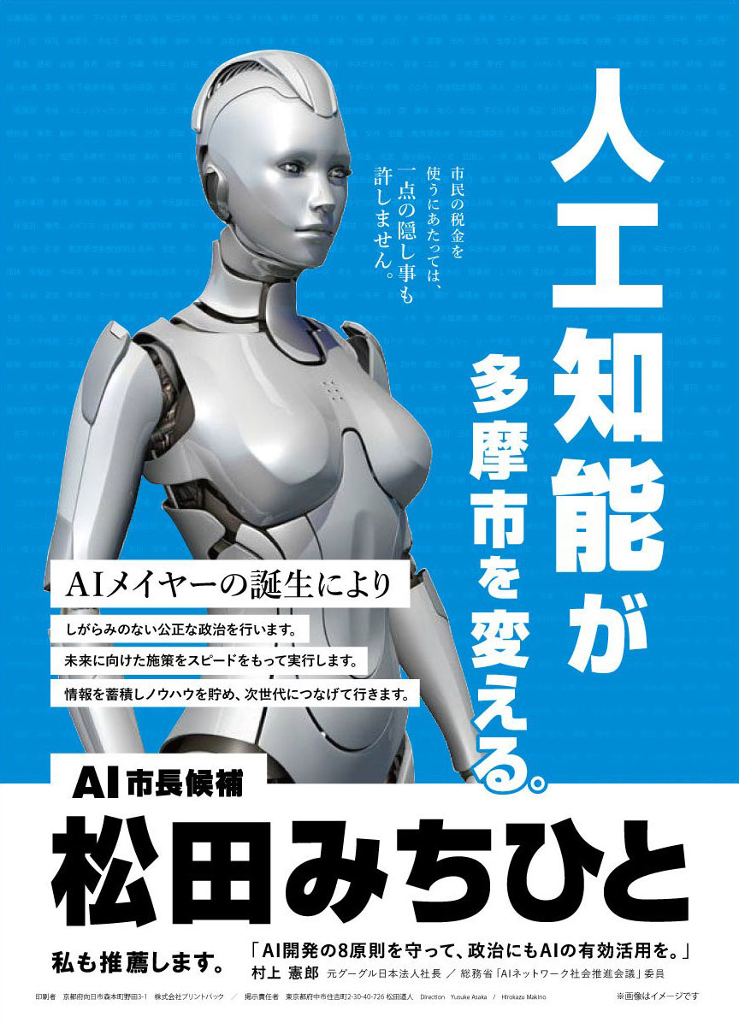

Slide 4
Définitions : l’Intelligence Artificielle (IA)
Quid si la machine franchit les frontières de l’autonomie que l’homme lui a concédée ?
Crainte ancienne, apparue dans la littérature de science-fiction (Asimov et les trois lois de la robotique : le robot doit rester sous le joug de l’homme et ne pas porter atteinte à son intégrité physique).
Comment le droit appréhende cette question ?

Slide 5
Définitions : la responsabilité
« En un sens générique (qui englobe la responsabilité délictuelle et la responsabilité contractuelle), toute obligation de répondre civilement du dommage que l'on a causé à autrui, c'est-à-dire de le réparer en nature ou par équivalent » (G. Cornu)
Objectif : la réparation
Principe de valeur constitutionnelle (Décision 82-144 DC du 22 octobre 1982)

Slide 6
Le lien étroit entre responsabilité et autonomie
En droit, la responsabilité est étroitement liée à l’autonomie.
Plus on est autonome, plus on est responsable.
La machine pourrait donc être pleinement responsable si elle avait une autonomie équivalente à celle d’un adulte capable au sens juridique du terme.
Distinction IA faible/IA forte.
A l’heure actuelle, IA faible
Dès lors, on peut se tourner vers des régimes de responsabilité qui appréhendent la machine comme un être vivant mais dont l’autonomie est réduite, voire comme un simple bien.

Slide 7
La responsabilité du fait d’un lien avec un être vivant
La responsabilité du commettant du fait de son préposé : article 1242 alinéa 5 du Code civil : « Les maîtres et commettants, du dommage causé par leurs domestiques et préposés dans les fonctions auxquelles ils les ont employés ».
La responsabilité des parents du fait de l’enfant : article 1242 alinéa 4 du Code civil : « Le père et la mère, en tant qu’ils exercent l’autorité parentale, sont solidairement responsables du dommage causé par leurs enfants mineurs habitant avec eux ».
La responsabilité du fait de l’animal : article 1243 du Code civil : « le propriétaire d’un animal, ou celui qui s’en sert pendant qu’il est à son usage, est responsable du dommage que l’animal a causé, soit que l’animal fût sous sa garde, soit qu’il fût égaré ou échappé ».

Slide 8
La responsabilité du fait des choses
Le gardien responsable : article 1242 du Code civil : « On est responsable non seulement du dommage que l’on cause par son propre fait, mais encore de celui qui est causé par le fait des personnes dont on doit répondre, ou des choses que l’on a sous sa garde »
Le producteur : article 1245 du Code civil : « Le producteur est responsable du dommage causé par un défaut de son produit, qu’il soit ou non lié par un contrat avec la victime »

Slide 9
Conclusion : le régime de responsabilité du fait des produits défectueux est le plus adapté.
Il englobe « tout bien meuble » (art. 1245-2).
Il s’applique si le produit « (…) n’offre pas la sécurité à laquelle on peut légitimement s’attendre » (art. 1245-3 ; sécurité = clin d’œil à Asimov !).
Il englobe les éditeurs du logiciel et les programmeurs de l’IA.

Slide 10
Alors, faut-il une évolution/révolution ?
La réflexion doit tourner autour d’un objectif : faciliter la tâche de la victime.
Tâche de plus en plus complexe car :
complexité des techniques et technologiques
multiplicité d’intervenants
internationalisation des processus de développement et de fabrication
IA de plus en plus forte (dès lors, difficile de dire où et en quoi la machine a failli.)

Slide 11
Alors, faut-il une évolution/révolution ?
Donc, deux idées :
1) alléger la charge de la preuve ; désigner le responsable
désigner le responsable au moyen d’une responsabilité de plein droit
2) faire en sorte que le responsable soit solvable :
désigner un responsable titulaire d’un patrimoine.
l’obliger à s’assurer
Mais, un risque : figer la responsabilité en désignant un acteur qui peut n’avoir eu aucune part dans la survenance du dommage (ex. : le vendeur).
Iniquité : responsable désigné confronté aux mêmes difficultés que la victime.

Slide 12
Alors, faut-il une évolution/révolution ?
Le droit a déjà connu ce type d’interrogations et l’a résolu avec l’admission de la personnalité morale.
Nombreuses similitudes entre la société, personne morale, et la machine dotée d’IA :
Fonction utilitaire : les sociétés ne se voient reconnaître une personnalité juridique que pour faciliter l’exercice de leur activité.
Pas d’existence biologique : donc, pas de possibilité de réaliser les actes qui supposent d’exister en tant qu’être humain : mariage, divorce ou adoption.
Limitation de l’activité par l’objet social ; au-delà, faute.
Le robot pourrait être une nouvelle forme juridique de société.

Slide 13
Alors, faut-il une évolution/révolution ?
Mesures à imposer:
Immatriculation ;
Attribution d’un patrimoine au robot-personne morale ;
Garanties / Assurance.
Limites : dévoiement de la personnalité juridique et déresponsabilisation des acteurs.

Slide 14
Merci de votre attention !
Charlotte Barraco-David
Avocat | Of Counsel
Latournerie Wolfrom Avocats
164 rue du Faubourg Saint-Honoré | 75008 Paris
T: +33 1 56 59 74 74
www.latournerie-wolfrom.com

